Slide 1


Slide 2
Asynchronous Data
01
Uygulamamızda iki etkileşimimiz var: yazılarda arama yapma ve yazı silme. İlk etkileşim arama metniyle başlar ve ona göre sonuç döndürür. ikinci etkileşim, bir yazının listeden geri alınamaz bir şekilde silinmesidir.
Ancak, yazı listemizde sadece örnek veriler var. Bunun yerine uygulamamızı gerçek verilerle çalışacak şekilde nasıl hazırlayabiliriz?
Genellikle, uzak bir backend/veritabanından gelen veriler, React gibi istemci tarafı uygulamalar için asenkron olarak gelir.
Bu nedenle, genellikle veri getirmeyi başlatmadan önce bir bileşeni frontend’de oluşturmamız gerekir.
Asenkron akışı simule etmek için verilerin 2 saniye gecikmeli gelmesini sağlayacağız. İlerleyen aşamalada verileri gerçek bir uzak API'den getirilen gerçek verilerle değiştireceğiz.
Doç. Dr. Asım Sinan Yüksel / Web Teknolojileri ve Programlama, 2024-2025

Slide 3
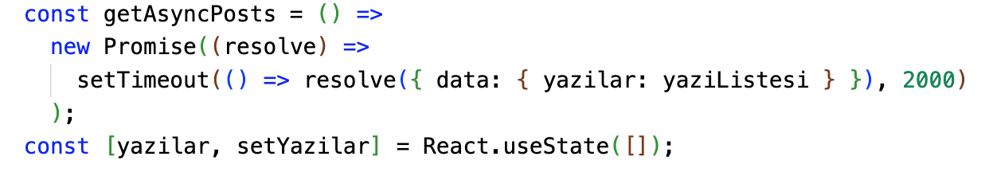
Asynchronous Data
01
getAsyncPosts isimli bir metot tanımlayacağız. Bu metot setTimeOut fonksiyonuyla 2 saniyelik bir gecikme oluşturduktan sonra yazilar dizisini yaziListesini kullanarak Promise içinde döndürecek.
Başlangıç olarak da yazilar state değişkenimizin boş bir dizi olarak gelmesini sağlayacağız.
Not: Promise bir işlemin sonucunu temsil eden bir Javascript nesnesidir. Resolve ve Reject adında iki tane parametre alır ve olumlu durumlarda Resolve ile belirtilen işlemlerin, olumsuz durumlarda da Reject ile belirtilen işlemlerin yapılacağını garanti eder.
Doç. Dr. Asım Sinan Yüksel / Web Teknolojileri ve Programlama, 2024-2025

Slide 4
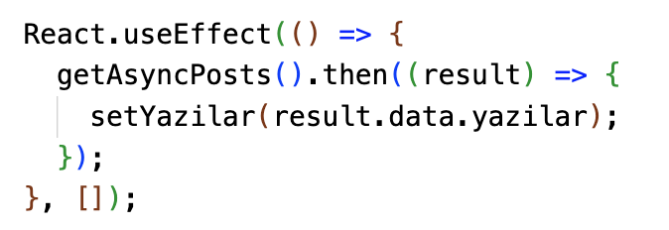
Asynchronous Data
01
Tarayıcıyı açıp sayfamızı yüklediğimizde 2 saniye ile gecikmeli bir şekilde gelen verilerin ekrana yansıtılabilmesi için yeni bir side-effect (useEffect) hook’u tanımlamamız gerekir. Çünkü yeni veri gelmesi bir etki oluşturmuştur ve bu etkinin sonucunda ekranın güncellenmesi gerekir.
Bu yeni useEffect hook’u getAsyncPosts metodunu çağırmalı, then ifadesi ile sonucu çözmeli yani veriler başarılı bir şekilde ulaşmışsa gerekli işlemleri yapmalı. Gerekli işlem ise state’in değişmesini sağlayan setYazilar metodunu çağırmaktır.
Örnek: https://codesandbox.io/s/quirky-sky-cn7dhk
Doç. Dr. Asım Sinan Yüksel / Web Teknolojileri ve Programlama, 2024-2025

Slide 5
Conditional Rendering
01
Bazen bir duruma bağlı olarak bir işlem yapmak ve ona göre de arayüzde kullanıcıyı bilgilendirmek isteyebiliriz.
Mesela veriler yüklenirken “Yükleniyor…” ifadesi veya simgesi göstermek, hata olduğunda “hata oluştu” gibi mesajlar vermek isteyebiliriz.
Bu noktada isLoading isimli boolean bir state değişkeni tanımlayabiliriz.
Veriler yüklenirken bu state true değerini alır ve ekrena ”Yükleniyor…” ifadesi gösterilir. Yüklendiğinde de yazılarımız ekrana gelir.
const [isLoading, setIsLoading] = React.useState(false);
Daha önce asenkron veri çekmek için oluşturduğumuz hook’un girişinde de setIsloading(true), bitişinde de setIsLoading(false) olmalı.
Doç. Dr. Asım Sinan Yüksel / Web Teknolojileri ve Programlama, 2024-2025

Slide 6
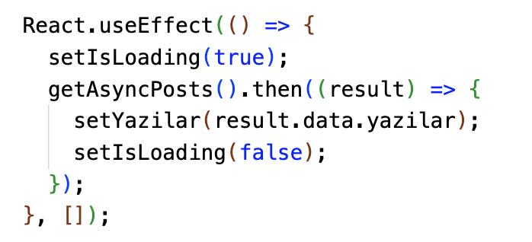
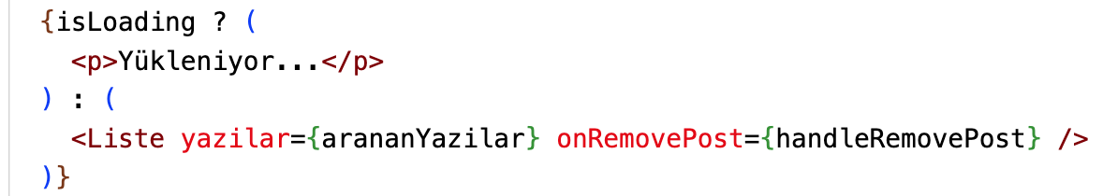
Conditional Rendering
01
isLoading state değişkenini ternary operatör aracılığı ile arayüzü render ettiğimiz yerde «conditional rendering» işlemini gerçekleştirmiş oluruz.
Doç. Dr. Asım Sinan Yüksel / Web Teknolojileri ve Programlama, 2024-2025

Slide 7
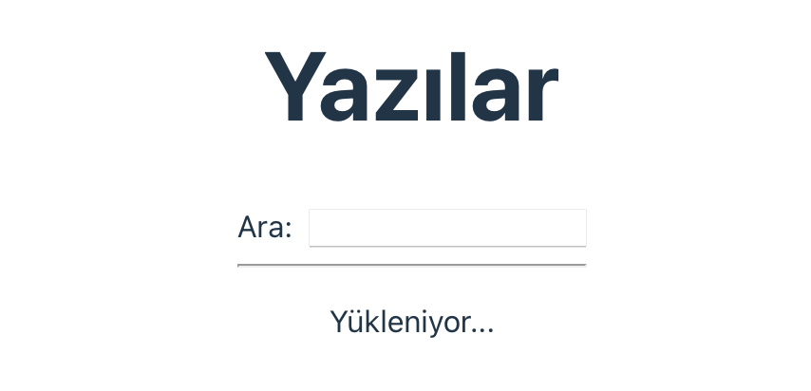
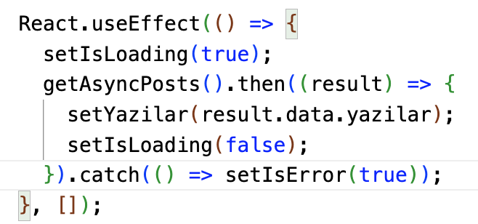
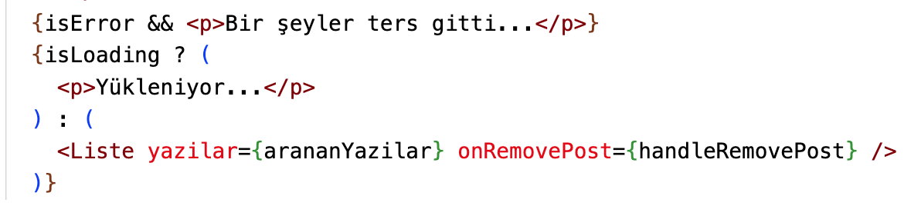
Conditional Rendering
01
Ek olarak hata ile karşılaşmamız durumundaki durumlar için de state değişkeni tanımlayabiliriz ve catch ile de hataları yakayabiliriz.
const [isError, setIsError] = React.useState(false);
Örnek: https://codesandbox.io/s/romantic-wind-rgjhwn
Doç. Dr. Asım Sinan Yüksel / Web Teknolojileri ve Programlama, 2024-2025

Slide 8
Reducer
01
Reducerlar, uygulamanın durumunu temsil eden veri yapısını yani state’leri yönetir. State ve action parametrelerini alırlar.
Actions/Eylemler, state’i değiştirmek için bir araç sağlar. State’in nasıl değiştirileceğini tanımlayan bir nesnedir. Bir action, tip (type) adında bir tanımlayıcıya ve gerekirse ilgili veriye (payload) sahip olabilir.
Reducerlar, mevcut state'i ve bir action alır ve yeni bir state üretmek için bu bilgileri kullanır. Reducerlar, saf (pure) fonksiyonlardır, yani yan etkileri yoktur ve her zaman aynı girdiye karşılık aynı çıktıyı üretirler. Bir reducer, state’i değiştirmek için mevcut state'i kullanır ve action’a göre bir yeni state döndürür.
Güncellenmiş state, React bileşenlerine aktarılır ve uygulama yeniden render edilir. Bu, güncellenmiş state kullanıcı arayüzünde değişikliğe neden olarak son değerin görünmesini sağlar.
Doç. Dr. Asım Sinan Yüksel / Web Teknolojileri ve Programlama, 2024-2025

Slide 9
Recuder
01
Kendi uygulamamıza baktığımızda şu aşamada isLoading, isError gibi state’ler ayrı ayrı useState hookları tarafından yönetiliyor.
Bunun yerine tüm state’leri yönetecek yazilarReducer adında bir reducer oluşturabiliriz.
yazilarReducer için oluşturabileceğimiz state’ler:
POSTS_FETCH_INIT: Uygulamamız ilk açıldığında oluşacak state. isLoading: true, isError:false olarak ayarlanacak.
POSTS_FETCH_SUCCESS: Eğer veri başarılı bir şekilde alındıysa bu state’e geçilecek. Verinin yüklenmesi tamamlanmış olacak. isLoading: false, isError: false data:action.payload
POSTS_FETCH_FAILURE: Yazılar yüklenirken problem olduysa bir hata durumu oluşması gerekir. Dolayısıyla bu state’e geçilmeli. isLoading: false, isError: true
REMOVE_POST: Herhangi bir yazıyı haldırmak istediğimizde bu durum çalışacak ve yazı kaldırma işlemi gerçekleşecek.
Artık isLoading, isError için oluşturduğumuz useState hooklarını kaldırabiliriz.
Doç. Dr. Asım Sinan Yüksel / Web Teknolojileri ve Programlama, 2024-2025

Slide 10
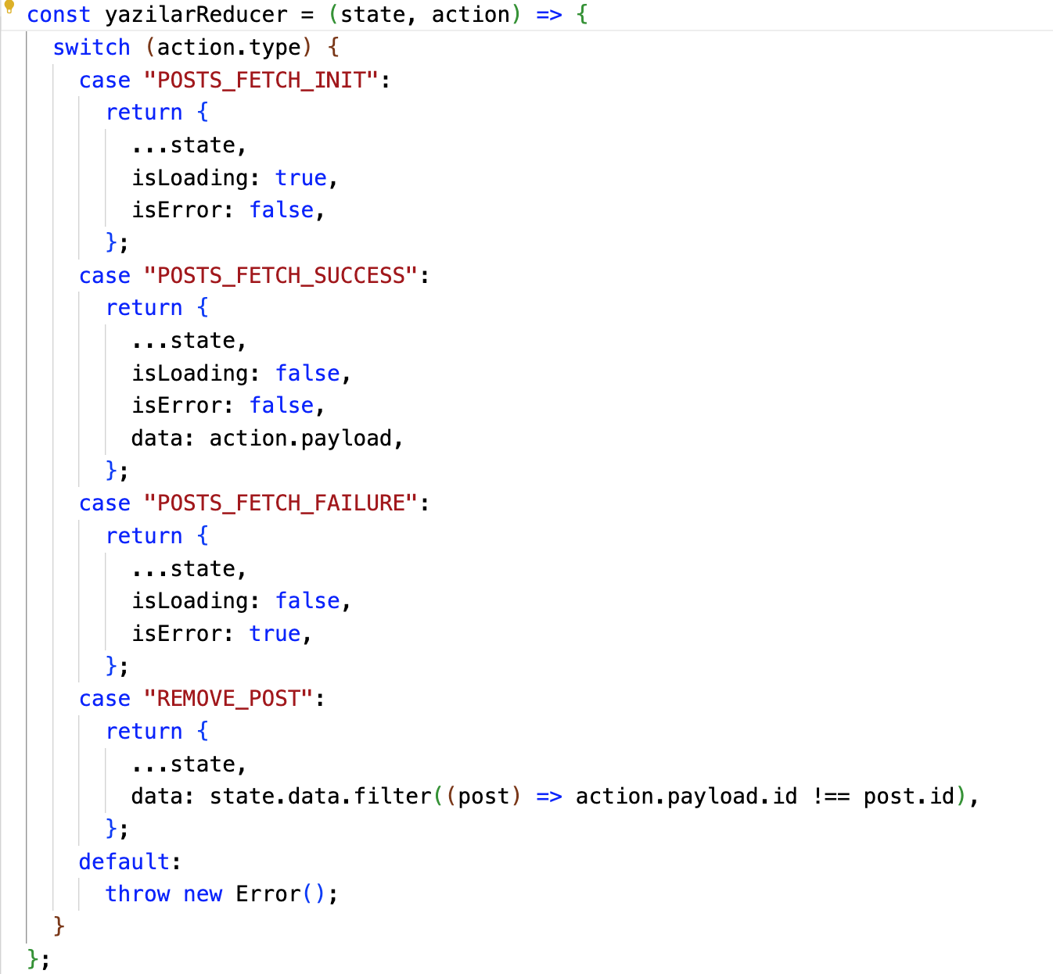
Reducer
01
Doç. Dr. Asım Sinan Yüksel / Web Teknolojileri ve Programlama, 2024-2025

Slide 11
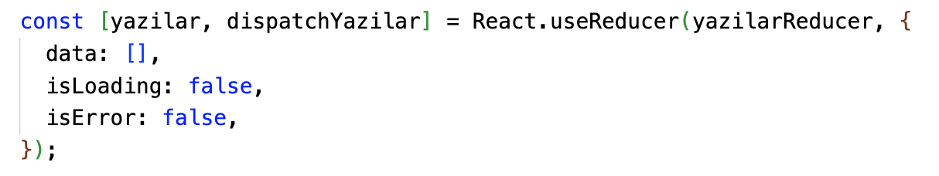
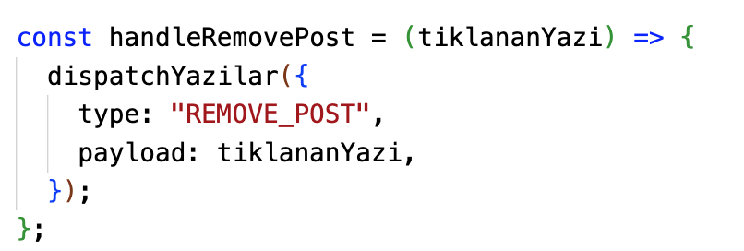
Reducer
01
isLoading, isError hook’ları yerine kullanacağımız reducer hookunu tanımlayalım. Burada set yerine dispatch ifadesi kullandık. Bu bir zorunluluk değil ancak bu ifadenin kullanılması bir gelenektir.
handleRemovePost metodunu da yeni reducer’ı kullanacak şekilde güncellemeliyiz.
Doç. Dr. Asım Sinan Yüksel / Web Teknolojileri ve Programlama, 2024-2025

Slide 12
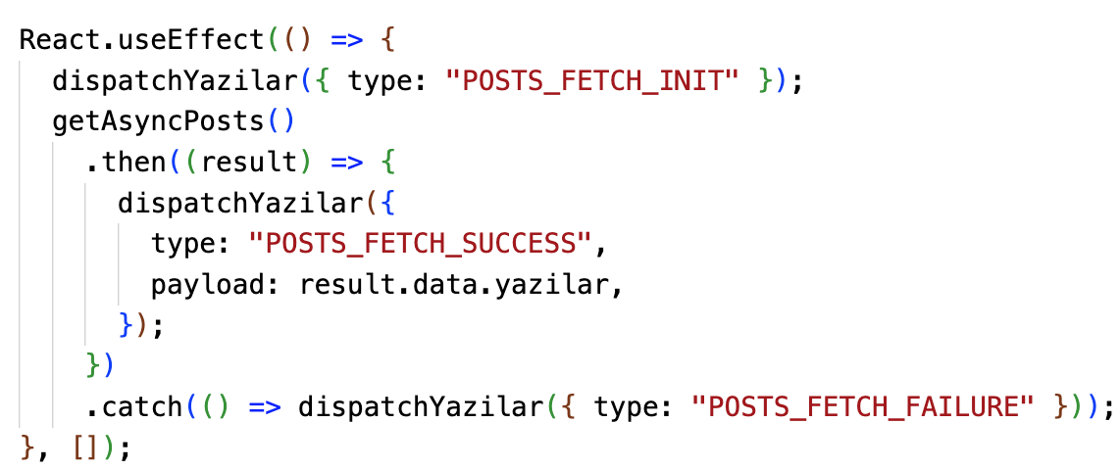
Reducer
01
useEffect hook’u içinde yer alan kısımları da yeni reducer’ı kullanacak şekilde güncellemeliyiz.
const arananYazilar = yazilar.data.filter olacak şekilde güncellemeliyiz.
Son olarak arayüzdeki isLoading ve isError state’lerini aşağıdaki gibi güncellemeliyiz.
Örnek: https://codesandbox.io/s/affectionate-driscoll-5lhvzf
Doç. Dr. Asım Sinan Yüksel / Web Teknolojileri ve Programlama, 2024-2025

Slide 13
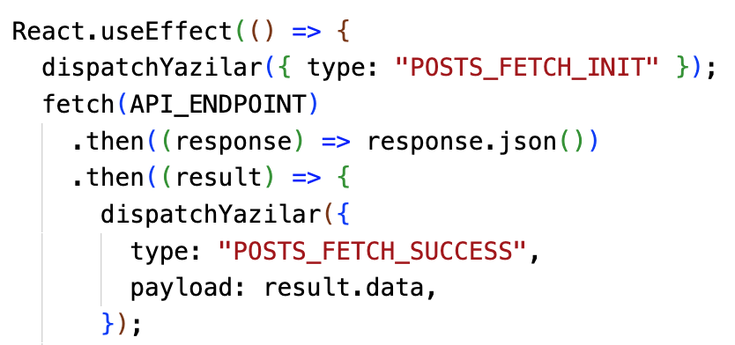
Data Fetching
01
Örnek uygulamamızda verileri yaziListesi adında bir diziden aldık. Ancak gerçek hayatta uzaktaki bir Rest API’den bilgi çekmemiz gerekebilir.
yaziListesi yerine verileri bu linkteki API’den çekecek şekilde ayarlayalım ve API_ENDPOINT isminde bir değişkene atayalım.
const API_ENDPOINT = "https://my-json-server.typicode.com/asimsinan/mockapi/dersler";
useEffect hook’unda STORIES_FETCH_INIT durumunu ayarladıktan sonra getAsyncPosts yerine native fetch apisini kullanarak verileri çekelim.
Örnek: https://codesandbox.io/s/affectionate-driscoll-5lhvzf
Doç. Dr. Asım Sinan Yüksel / Web Teknolojileri ve Programlama, 2024-2025

Slide 14
Memoized Function
01
React bileşenlerinin performansını artırmak için kullanılan bir optimizasyon tekniğidir.
React, bileşenlerin yeniden render edilmesi gerektiği durumları belirlemek için "props" ve "state" değişikliklerini izler. Bazı durumlarda, bir bileşenin yeniden render edilmesi gerekmeyebilir, çünkü gelen props veya state değişikliği, sonuç olarak bileşenin çıktısını etkilemez. Bu durumlarda memoization kullanılır.
Memoization, bir fonksiyonun girişlerini (argümanlarını) ve hesaplanan sonucunu önbelleğe alarak çalışır. Daha sonra aynı girişlerle tekrar çağrıldığında, fonksiyon önbelleğe bakar ve daha önce hesaplanmış sonucu döndürür. Bu, aynı girişlerle tekrar tekrar hesaplama maliyetini önler.
Kullanım Senaryoları: Büyük veri işleme, API çağrıları, karmaşık hesaplamalar
Doç. Dr. Asım Sinan Yüksel / Web Teknolojileri ve Programlama, 2024-2025

Slide 15
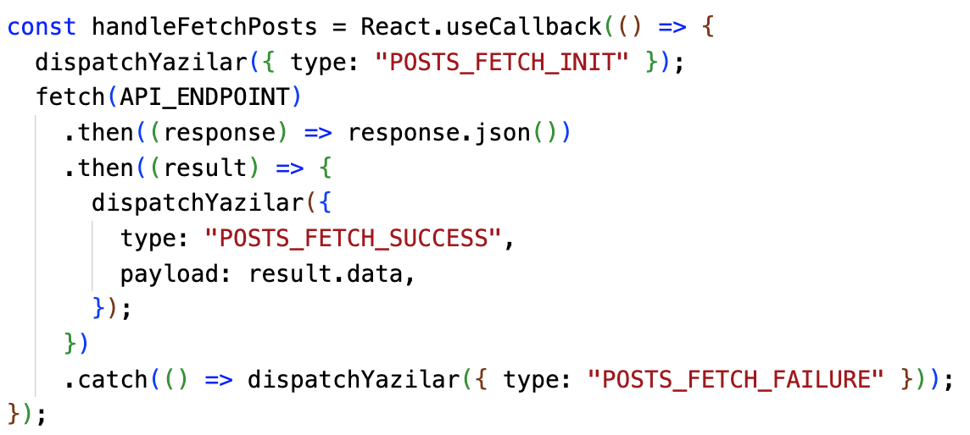
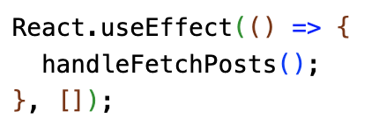
Memoized Functions
01
Örneğimizde veri çekme mantığını useEffect hook’u içinde tanımladık.
Bunun yerine bu mantığı handleFetchPosts isimli bir memoized fonksiyona dönüştürebiliriz.
Bu sayede hem uygulamamızı optimize etmiş olur hem de veri çekme işlemini gerçekleştiren fonksiyon uygulamanın başka yerlerinde de kullanılabilir.
Örnek: https://codesandbox.io/s/affectionate-driscoll-5lhvzf
Doç. Dr. Asım Sinan Yüksel / Web Teknolojileri ve Programlama, 2024-2025

Slide 16
Axios
01
Native fetch metodu eski tarayıcılarda çalışmayabilir. Bu nedenle daha gelişmiş farklı kütüphaneler aracılığı ile istek gönderebiliriz.
Bu kütüphanelerden birisi de Axios’tur.
Axios, tarayıcı ve Node.js ortamlarında çalışabilir ve basit bir API ile kullanıcı dostu bir HTTP istemcisi sağlar. Axios, XMLHttpRequest veya Fetch API'si üzerine inşa edilmiştir ve birçok kullanışlı özelliğe sahiptir. Bu, çoğu modern tarayıcıda sorunsuz çalışmasını sağlar.
Axios, promise tabanlı bir yapıya sahiptir. Bu, isteklerin asenkron olarak gerçekleştirilebileceği ve yanıtların beklenmesi için then() ve catch() gibi promise metotlarının kullanılabileceği anlamına gelir.
Axios’u kullanmadan önce aşağıdaki komutla yükleyerek bağımlılıklara eklememiz gerekir.
npm install axios
App bileşeni içinde de import etmemiz gerekir.
import axios from 'axios';
Doç. Dr. Asım Sinan Yüksel / Web Teknolojileri ve Programlama, 2024-2025

Slide 17
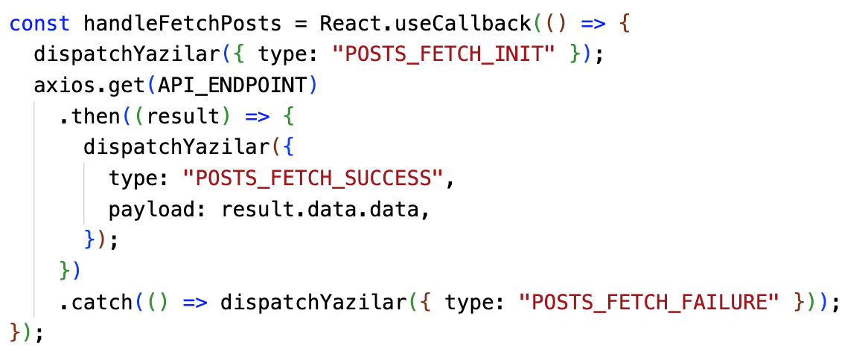
Axios
01
Axios’ta sonucu JSON formatına döndürmemize gerek yoktur. Çünkü sonucu bir data nesnesine sarmalayarak JSON formatında döndürebilmektedir.
Örnek: https://codesandbox.io/s/quirky-edison-8wkrn2
Doç. Dr. Asım Sinan Yüksel / Web Teknolojileri ve Programlama, 2024-2025

Slide 18
Async/Await
01
Asenkron işlemler, belirli bir zaman diliminde tamamlanmayabilecek işlemlerdir. Bu nedenle, uzun sürecek işlemleri arka planda çalıştırarak, kullanıcının web sayfasının kilitlenmesini önlemek için kullanılır.
Async/await, asenkron işlemleri yönetmek için Promise nesneleriyle çalışır.
Bir fonksiyonu async olarak işaretlemek, içinde await ifadesini kullanmanızı sağlar. Eğer bir fonksiyon promise döndürmüyorsa await kullanılmaz.
Örneğin, bir API'den veri almak, dosya okumak veya zamanlayıcı kullanmak gibi işlemler asenkron olabilir. Bu işlemler tamamlandığında sonuç döndürürler.
Await ifadesi, bir Promise'in tamamlanmasını bekler ve sonucunu döndürür. Bu sayede, asenkron işlemler ardışık bir şekilde ifade edilebilir.
Doç. Dr. Asım Sinan Yüksel / Web Teknolojileri ve Programlama, 2024-2025

Slide 19
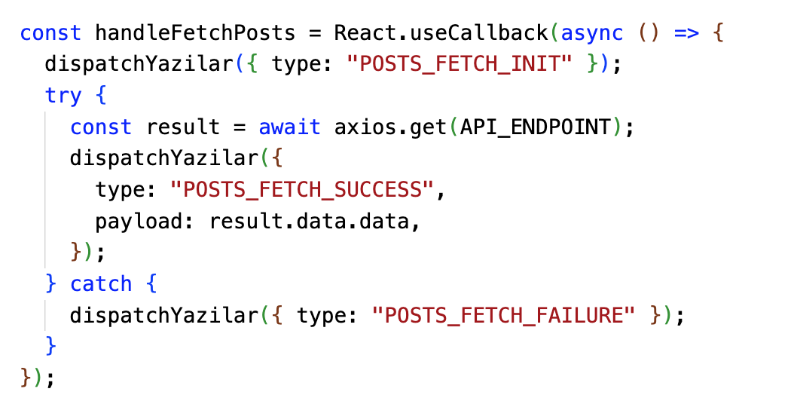
Async/Await
01
Örnek: https://codesandbox.io/s/charming-kalam-6crjmj
Doç. Dr. Asım Sinan Yüksel / Web Teknolojileri ve Programlama, 2024-2025

Slide 20
Props Drilling
01
Props drilling, bir bileşenden diğerine veri aktarmak için props (özellikler) kullanma sürecidir.
Veri, en üstteki (üst) bileşenden başlayarak en alt bileşenlere iletilir.
Üst düzey bileşen, alt bileşenleri (çocuk bileşenleri) içerir ve her bir alt bileşene props gönderir.
Dezavantajları:
Derin bileşen hiyerarşileri varsa, props'ları her katmanda iletmek karmaşık hale gelebilir.
Bazı alt bileşenler, prop'lara ihtiyaç duymuyorsa bile gereksiz yere güncellenebilir.
Çözümler:
Context API kullanma
Composition
Redux ya da Mobx benzeri kütüphaneler kullanma
Doç. Dr. Asım Sinan Yüksel / Web Teknolojileri ve Programlama, 2023-2024

Slide 21
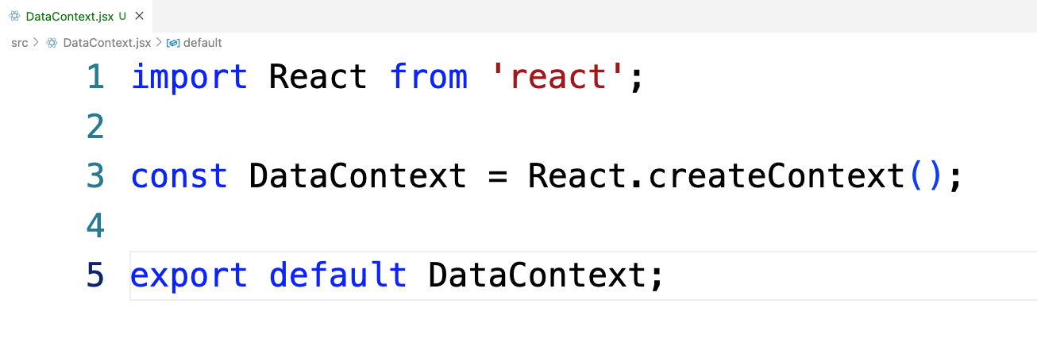
Context
01
Context API’nin props drilling problemi için sunduğu çözüm, aktarılmak istenen değerleri global olarak tutmak ve bu değerleri doğrudan kullanılacak bileşene aktarmaktır.
Adımlar:
1. Context oluşturulur.
Doç. Dr. Asım Sinan Yüksel / Web Teknolojileri ve Programlama, 2023-2024

Slide 22
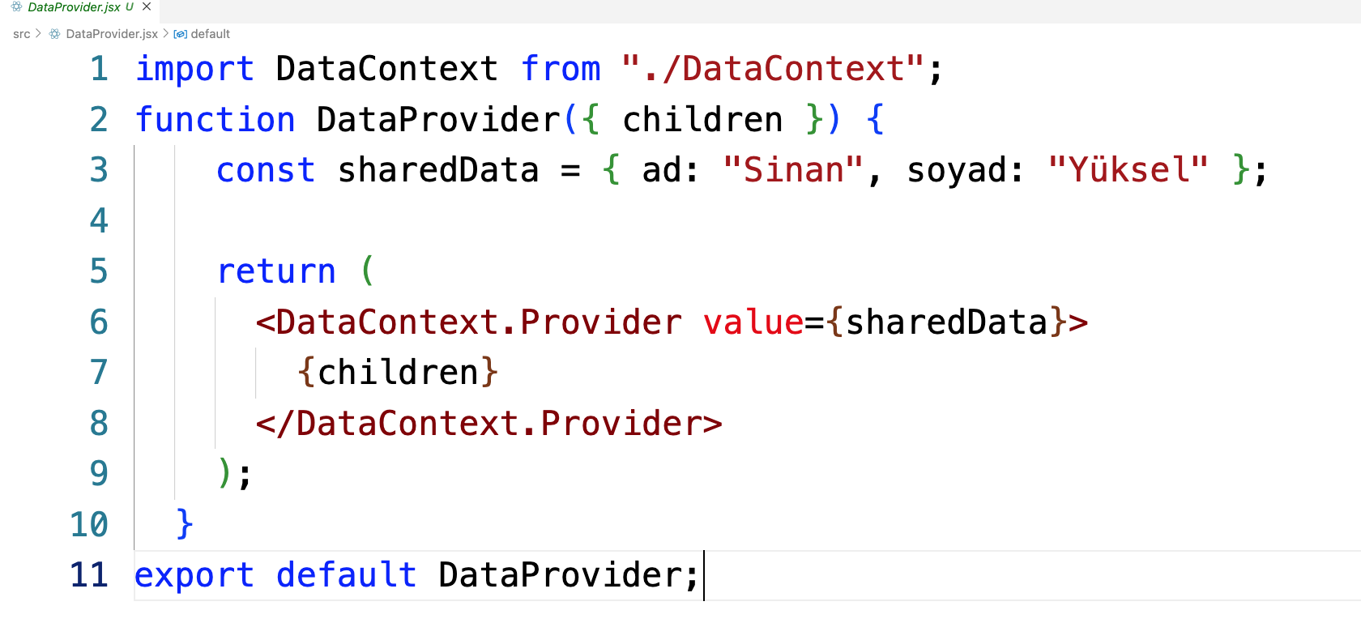
Context
01
Adımlar:
2. Aktarılacak değer için Provider oluşturma.
Doç. Dr. Asım Sinan Yüksel / Web Teknolojileri ve Programlama, 2023-2024

Slide 23
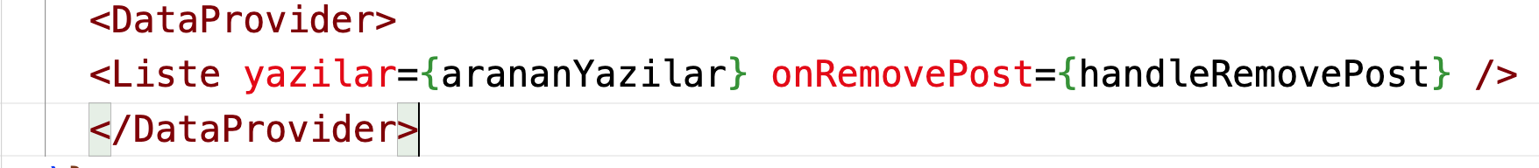
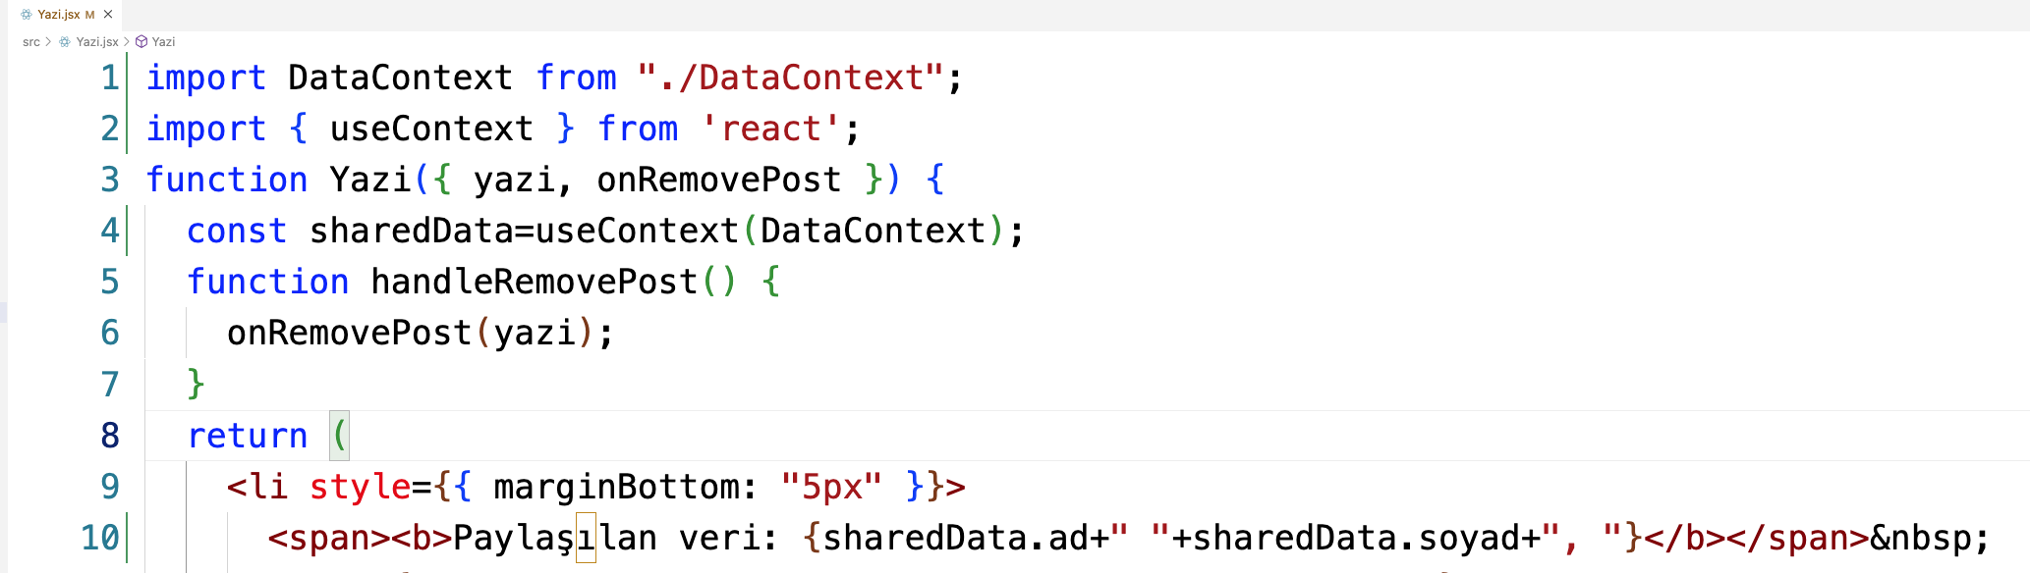
Context
01
Adımlar:
3. Provider bileşenini uygulamanızın üst seviyesinde kullanarak, alt bileşenlerin bu veriye erişmesini sağlama
4. Alt bileşen, useContext hook'unu kullanarak Context'te sağlanan verilere erişebilir.
Doç. Dr. Asım Sinan Yüksel / Web Teknolojileri ve Programlama, 2023-2024

Slide 24
Composition
01
Context, bazı verilerin farklı hiyerarşik düzeylerde birçok bileşen tarafından erişilebilir olması gerektiğinde öncelikli olarak kullanılır.
Ancak, bileşenlerden herhangi birini Context Provider sınırları dışında kullanılmak istendiğinde problem meydana gelecektir.
Dolayısıyla Context API bileşenin yeniden kullanımını (reusability) daha zor hale getirecektir. O nedenle seyrek uygulayın.
Sadece propsları birçok düzeyden aşağıya doğru geçirmek istemiyorsanız, composition genellikle context den daha basit ve etkili bir çözümdür.
React uygulamaları geliştirirken, neredeyse bağımsız Lego blokları gibi görülebilen, birden fazla yeniden kullanılabilir bileşen oluşturmalıyız.
Her Lego bloğu (bileşeni), son arayüzümüzün bir parçası olarak kabul edilir ve birleştirildiğinde veya bir araya getirildiğinde uygulamamızın tam arayüzünü oluşturur.
Doç. Dr. Asım Sinan Yüksel / Web Teknolojileri ve Programlama, 2023-2024

Slide 25
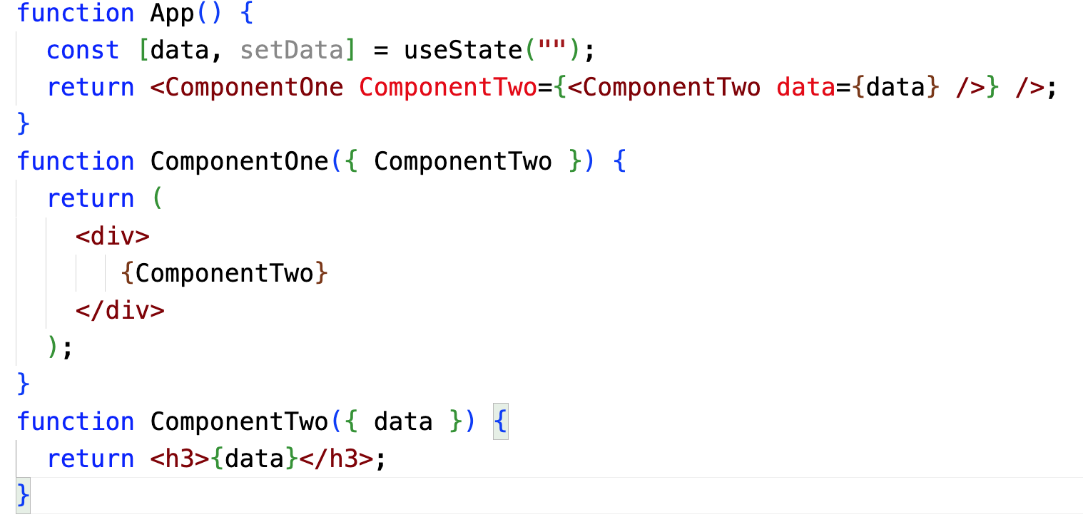
Composition
01
Bileşenlerin Lego blokları şeklinde bir araya getirilmesi işlemine bileşen kompozisyonu (component composition) denir.
Composition 2 şekilde yapılabilir:
1. Bir veya daha fazla bileşeni, o bileşenin özelliği olarak başka bir bileşene geçirerek
Doç. Dr. Asım Sinan Yüksel / Web Teknolojileri ve Programlama, 2023-2024

Slide 26
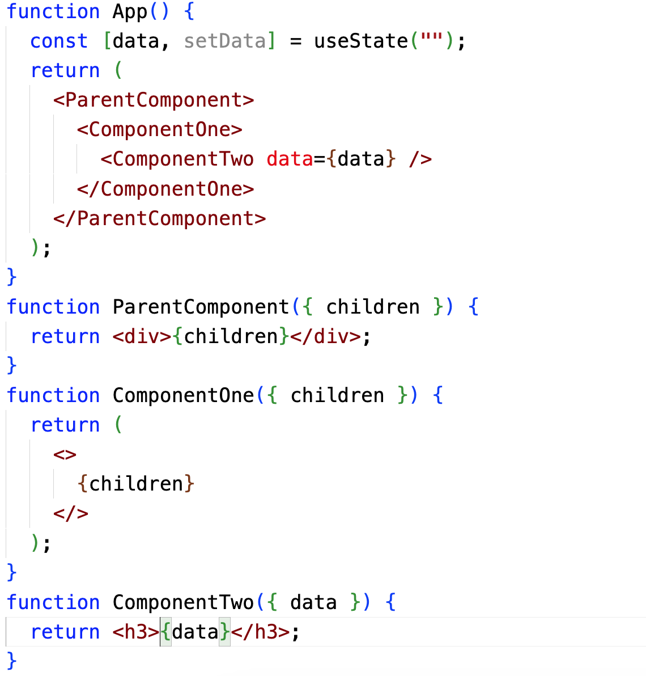
Composition
01
2. Bir ana bileşeni bir veya daha fazla alt bileşenin etrafına sararak (wrapping) ve ardından bu alt bileşenleri varsayılan children özelliğini kullanarak
Doç. Dr. Asım Sinan Yüksel / Web Teknolojileri ve Programlama, 2023-2024

Slide 27
Composition
01
Faydaları:
Bileşenlerimizin yeniden kullanılabilirliğini sağlar.
Harici kütüphaneler olmadan varsayılan props drilling sorununu kolayca çözer.
Bileşenlerimizin çoğunu kök seviyeye taşıyarak ve çeşitli kompozisyon yöntemlerini akıllıca birleştirerek, durum yönetimi için etkili bir alternatif olabilir.
Kompozisyon, kodunuzu daha öngörülebilir ve hata ayıklaması daha kolay hale getirir.
Durum ve işlevleri diğer bileşenlerle paylaşma yeteneğini kolayca geliştirir.
Arayüzler oluşturmanın en iyi React yoludur.
Doç. Dr. Asım Sinan Yüksel / Web Teknolojileri ve Programlama, 2023-2024

